Slide 1
Презентация спринта команды «ВЮМНД»

Slide 2
Первоначальная доска задач
Нужно сделать | В работе | Сделано
Переделать требования
Изменить статусы и переделать архивацию
Добавить просмотр модели (Новое окно)
Хранение паролей в виде хеша
Отмена заказа
Продумать алгоритм подсчёта первоначальной цены

Slide 3
Распределение задач
Юра | Разобраться с паролями и с «Отменой заказа»
Виктор | Добавление нового окна для просмотра модели
Марина | Небольшие правки в интерфейсе(Болела)
Данара | Переделать архивацию и статусы
Никита | Переделать старые требования. Сделать презентацию

Slide 4

Итоги спринта
Переделаны требования.
Были сделаны пароли в виде хешей.
Сделана возможность выбора моделей с несколькими цветами пластика(переделаны запросы на добавление заказа и обновление заказа соответственно).
Частично сделана отмена заказов.
Добавили просмотр модели в окне Менеджера.

Slide 5
Функциональные требования
Менеджер
Добавление заказов;
Отправка заказа работнику;
Просмотр информации о заказах;
Получение заказа на доработку и изменение его;
Завершение заказа;
Отмена заказа.

Slide 6
Функциональные требования
Работник
Получение заказа;
Просмотр заказов;
Отказ от заказа;
Проверка заказа;
Возврат заказа на доработку;
Отправка заявки на материалы;
Изменение статуса заказа;
Выставление финальной цены.

Slide 7
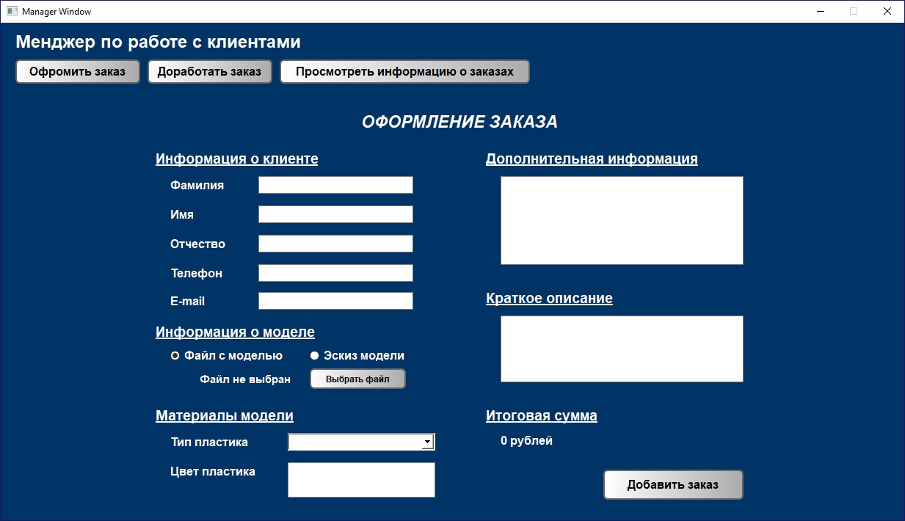
Окно менеджера

Slide 8
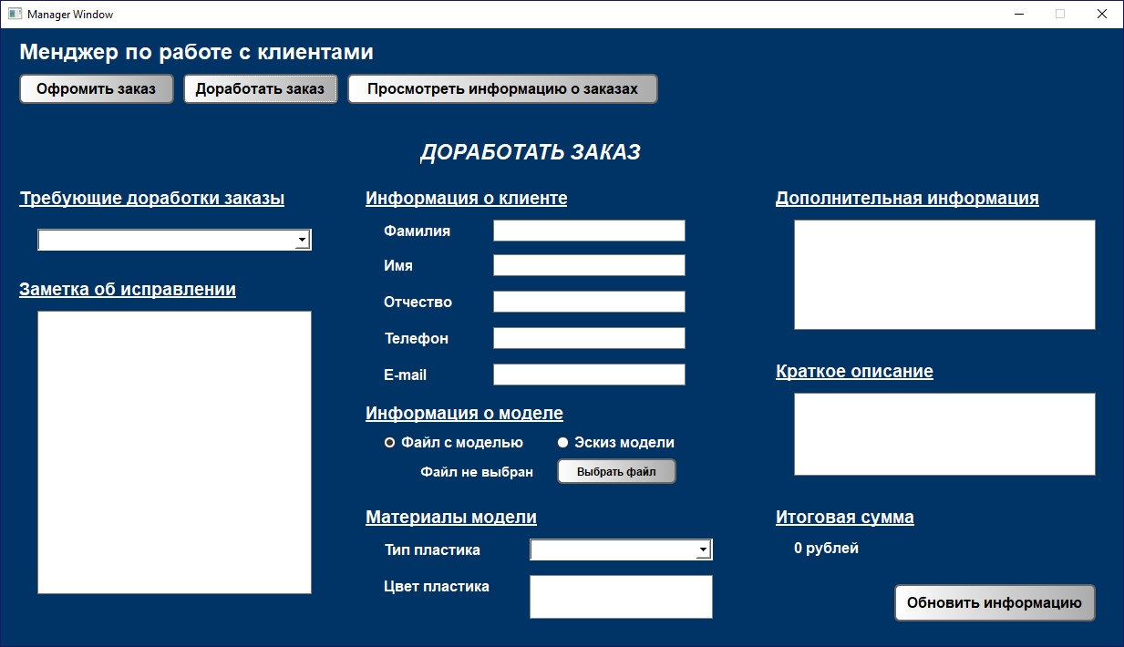
Окно менеджера

Slide 9
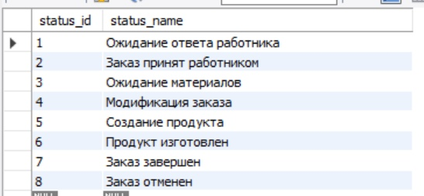
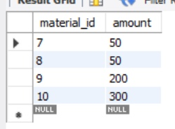
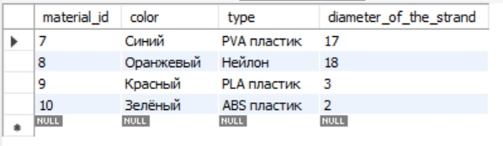
База данных

Slide 10
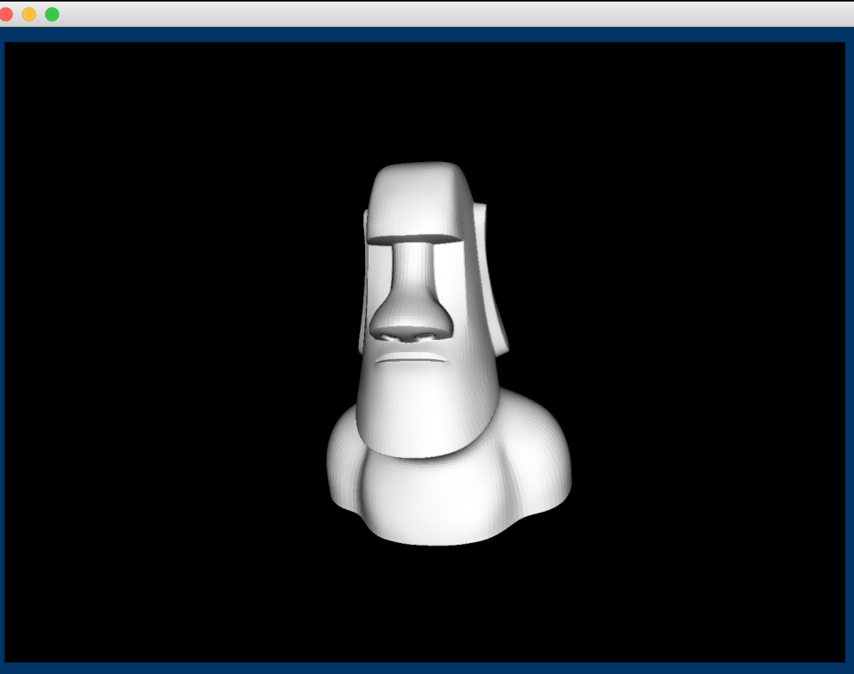
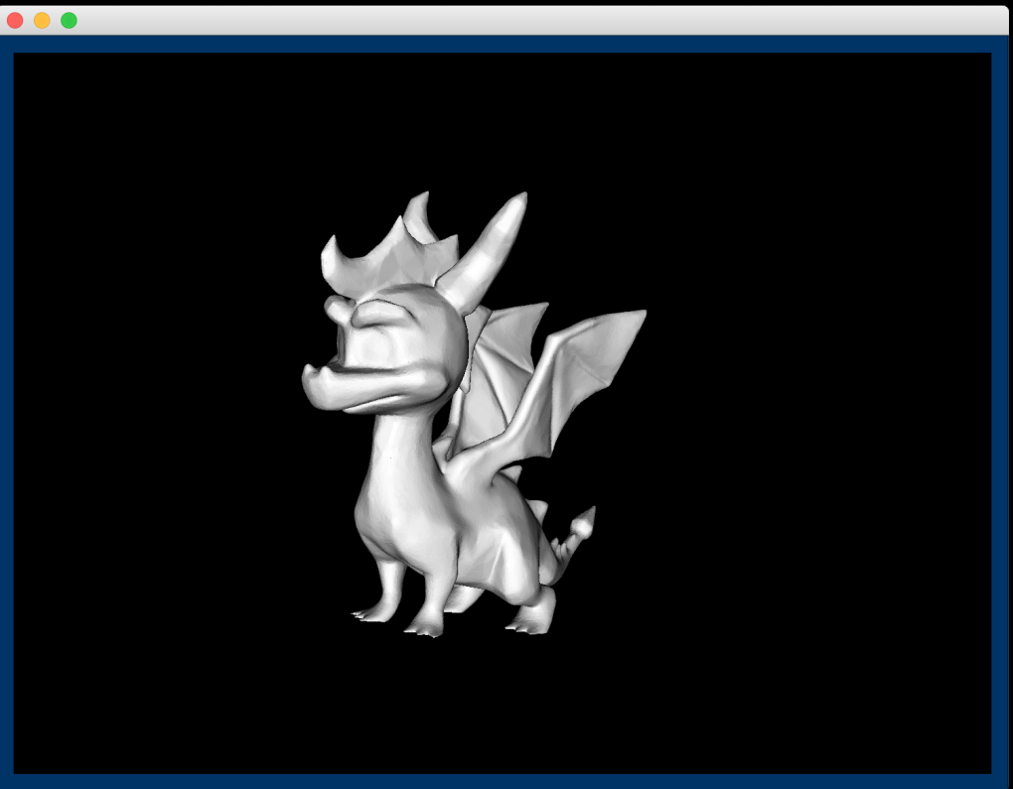
Окно просмотра для Менеджера

Slide 11


Итоговая доска задач
Нужно сделать | В работе | Сделано
Переделать требования
Изменить статусы и переделать архивацию
Добавить просмотр модели (Новое окно)
Хранение паролей в виде хеша
Отмена заказа
Продумать алгоритм подсчёта первоначальной цены

